Slide 1
İLETİM DOKUSU

Slide 2
Bir bitkide çeşitli organların işlevlerini devam ettirebilmeleri için, ortamdan alınan maddelerin ve sentezi yapılan bileşiklerin çeşitli organlara taşınıp iletilmesi gerekir.
İlkel canlılarda her hücre buna gerek kalmadan gereksinimlerini sağlayabilir. Ancak yüksek yapılı bitkilerde, yani farklılaşma (organizasyon) ilerledikçe hücreler arasındaki iş bölümü de artar.
Madde alışverişi hücreden hücreye difüzyon ve osmoz ile olmasına karşın, geniş ölçüde iletim için özel dokulara ihtiyaç vardır.
Böylece bitkiyi oluşturan organların su, inorganik madde ve organik bileşik bakımından istekleri, bu maddeleri ileten özel dokularla sağlanır.
Bu doku kök uçlarından yapraklara kadar farklı organlar arasında devamlılık içinde uzanır ve adeta bir sistem oluşturur.

Slide 3
İletim dokusu ksilem ve floem olmak üzere iki kısımdan oluşmaktadır.
Ksilem ve floem tamamen farklı maddeleri, farklı yönlerde ilettikleri ve yapısal bakımdan da çok farklı oldukları halde, bu dokuları oluşturan borular (sütunlar) bir arada ilerler ve iletim demeti adı verilen birimi teşkil eder.

Slide 4
KSİLEM
Su ve suda erimiş maddelerin iletimini gerçekleştiren ve çeşitli hücre tiplerinden oluşan karmaşık bir dokudur.
En karakteristik bileşikleri trakeal elementler diğer bir deyişle trake ve trakeidlerdir.
Bunlar su iletimine ve bir dereceye kadar da destek işlevine sahiptir.
Ksilem sklerenkiması (ksilem lifleri) bitki yapısının kuvvetlendiricisi olarak iş görmektedir.
Ksilem parankiması ise depo ve diğer işlevlerle yükümlüdür.

Slide 5
Trakeidler, sivri uçlu, çapları dar, kapalı, tek hücrelerdir. Cansız ve çok uzundurlar.
Trakeler, üst üste gelmiş, aradaki bölme zarları erimiş birçok hücreden gelişen, geniş ve açık borulardır.
Bu tip hücreler ölüdür ve kalın ligninleşmiş çeperlidir.
Çapları daha geniş olduğu için su iletimine daha uygun yapılardır.
Trakeidlere oranla daha gelişmiş bir yapı gösterir ve filogeni yönünden de trakeidlerden daha gelişmiş olarak kabul edilmektedir.
Aşağı vaskuler bitkilerde ve Gymnospermlerde yalnızca trakeidler bulunmaktadır.
Ksilem dokusu oldukça farklı tipte lifler içermektedir. Liflerin yapısı trakeidlere benzemektedir.
Ksilemin canlı parankima hücreleri sitoplazmaca zengin ve bol plazmodezmalıdır (simplastik iletim). Kısa mesafe iletiminde etkilidir.

Slide 6
FLOEM
Vaskuler bitkilerin besin ileten asal dokusudur.
Canlı, ince çeperli hücrelerden meydana gelen floemin esas bileşenleri kalburlu elementler (kalburlu hücre ve kalburlu borular), arkadaş hücreleri (koniferlerde albuminli hücreler), parankima, lif ve sklereidlerdir (floem sklerenkiması).

Slide 7
En ilkel şekilde kalburlu elementler parankima hücreleri olarak kabul edilmektedir ve bunlar işlevlerine uygun olarak şekil değiştirip nukleus kaybına uğramaktadır.
Kalburlu elementlerin en önemli özelliği çeperlerdeki kalburlu alanların varlığı ve sitoplazmadan nukleusun kaybolmasıdır.
Kalburlu öğeler, az özelleşmiş kalburlu hücreler ve çok özelleşmiş kalburlu borular halinde ikiye ayrılmaktadır.

Slide 8
Daha çok Gymnospermlerde rastlanan kalburlu hücreler uzun, ince çeperli, canlı hücrelerdir ve hücreler sivri uçlarla sonlanır.
Kalburlu hücreler tek tek hücreler halinde olduğu halde kalburlu borular, aradaki bölme çeperleri erimiş, üst üste gelmiş hücrelerden oluşan canlı hücrelerdir ve çeper ligninleşmemiştir.
Enine çeperler ince deliklerle kalbur şeklini almıştır (kalburlu plak).
Angiospermlerde kalburlu elementler, arkadaş hücreleri denilen özelleşmiş parankima hücreleri ile ilişkilidir, diğer bitki gruplarında ise albuminli hücreler söz konusudur.
Arkadaş hücreleri yaşamları boyunca nukleuslarını korur.
Kalburlu elementin işlevinin durması, ilgili arkadaş hücresinin ölümü ile yakından ilgilidir.
Floem yapısındaki lifler ve parankima hücreleri ksilem dokusundakilerle paralel şekilde işlev görmektedir.

Slide 9
İLETİM DEMETİ TİPLERİ

Slide 10
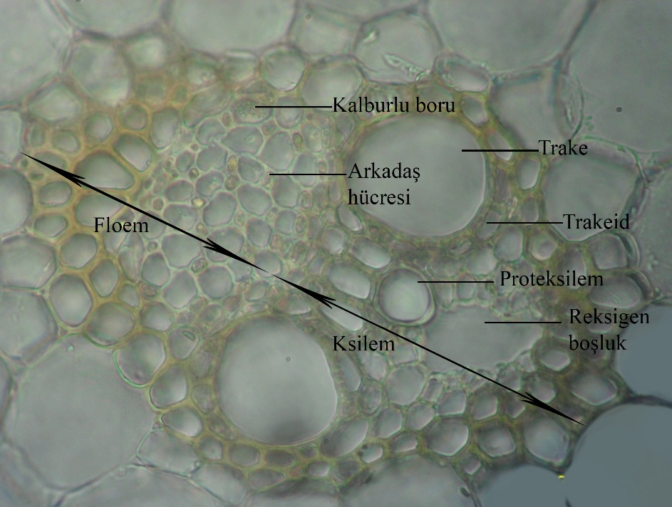
1. Kollateral demetler:
Ksilemin merkeze floemin çevreye doğru yerleştiği bu tip de, arada kambiyum bulunup bulunmamasına göre ikiye ayrılır. a. Kapalı kollateral demetler:
Bir ksilem ve bir floem kolundan oluşmaktadır.
Ksilem ve floem farklılaşması sırasında meristem tümüyle kullanılmıştır.
Genellikle monokotil bitkilerde kollateral demetler kapalıdır.
Materyal:
Zea mays (mısır),
kapalı kollateral iletim demeti (gövde, enine kesit)

Slide 11
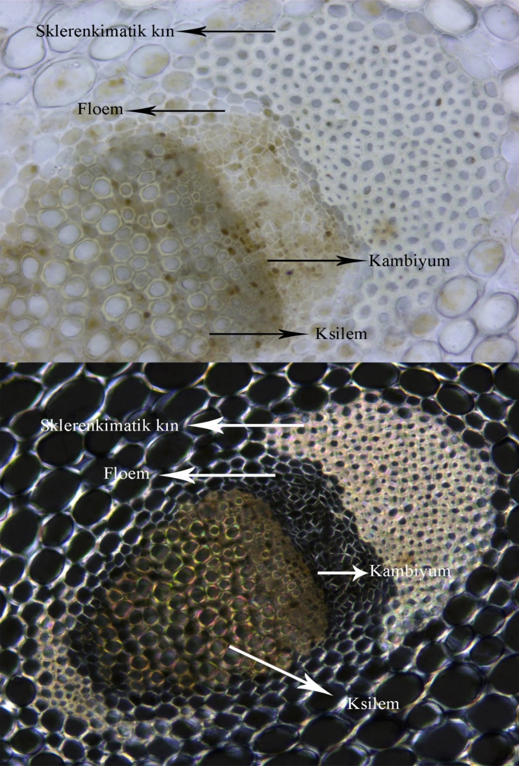
b. Açık kollateral demetler:
Ksilem ve floem farklılaşması sırasında arada meristematik bir bölge (kambiyum) kalmışsa açık kollateral demet oluşur.
Gymnosperm ve dikotillerde demetler genellikle açık tiptendir.
Ksilem ve floem dokuları kambiyum tabakası ile birbirinden ayrılmıştır.
Materyal:
Helleborus orientalis (çöpleme), açık kollateral iletim demeti (gövde, enine kesit)

Slide 12
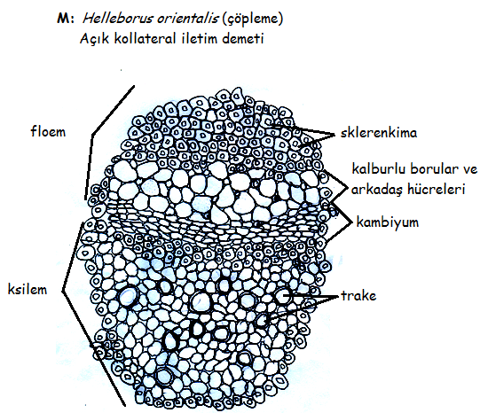
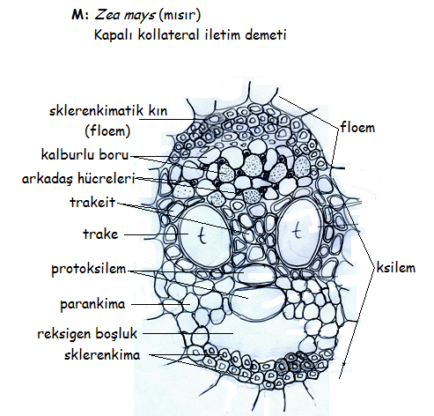

Slide 13
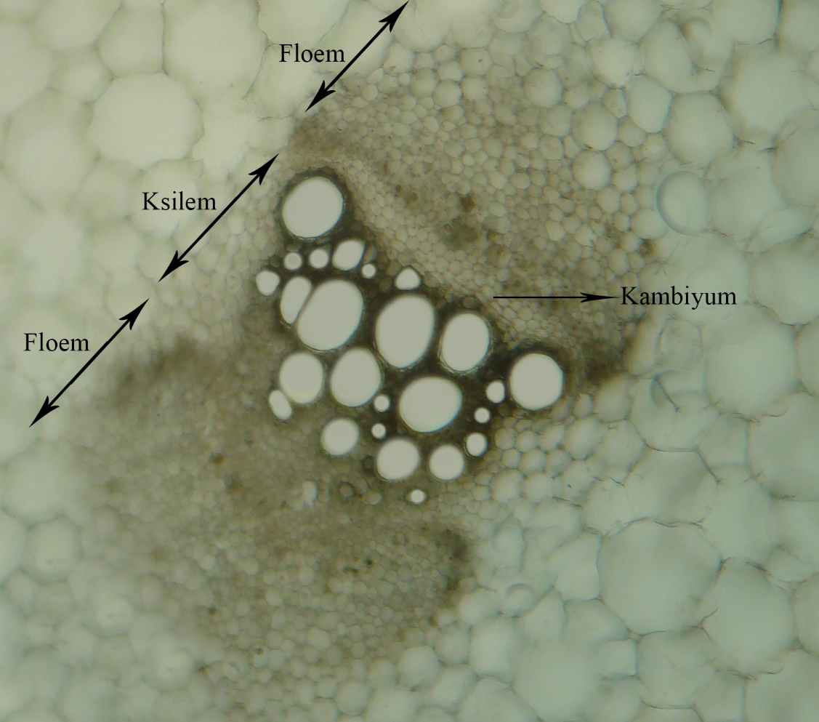
2. Bikollateral Demetler:
Bu tip demetlerde ksilemin hem iç hem de dış tarafında birer floem kolu bulunur.
Bu tip demetler, bazı eğreltiotları ve birçok dikotilin gövdesinde yaygın olarak bulunmaktadır.
Materyal:
Cucurbita sp. (kabak),
bikollateral iletim demeti
(gövde, enine kesit)

Slide 14
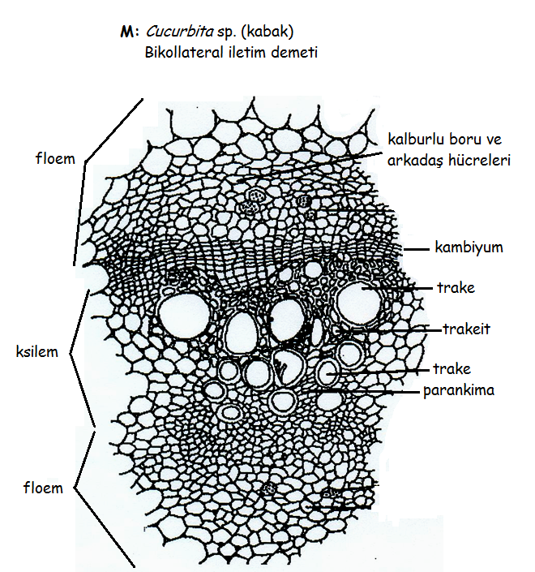

Slide 15
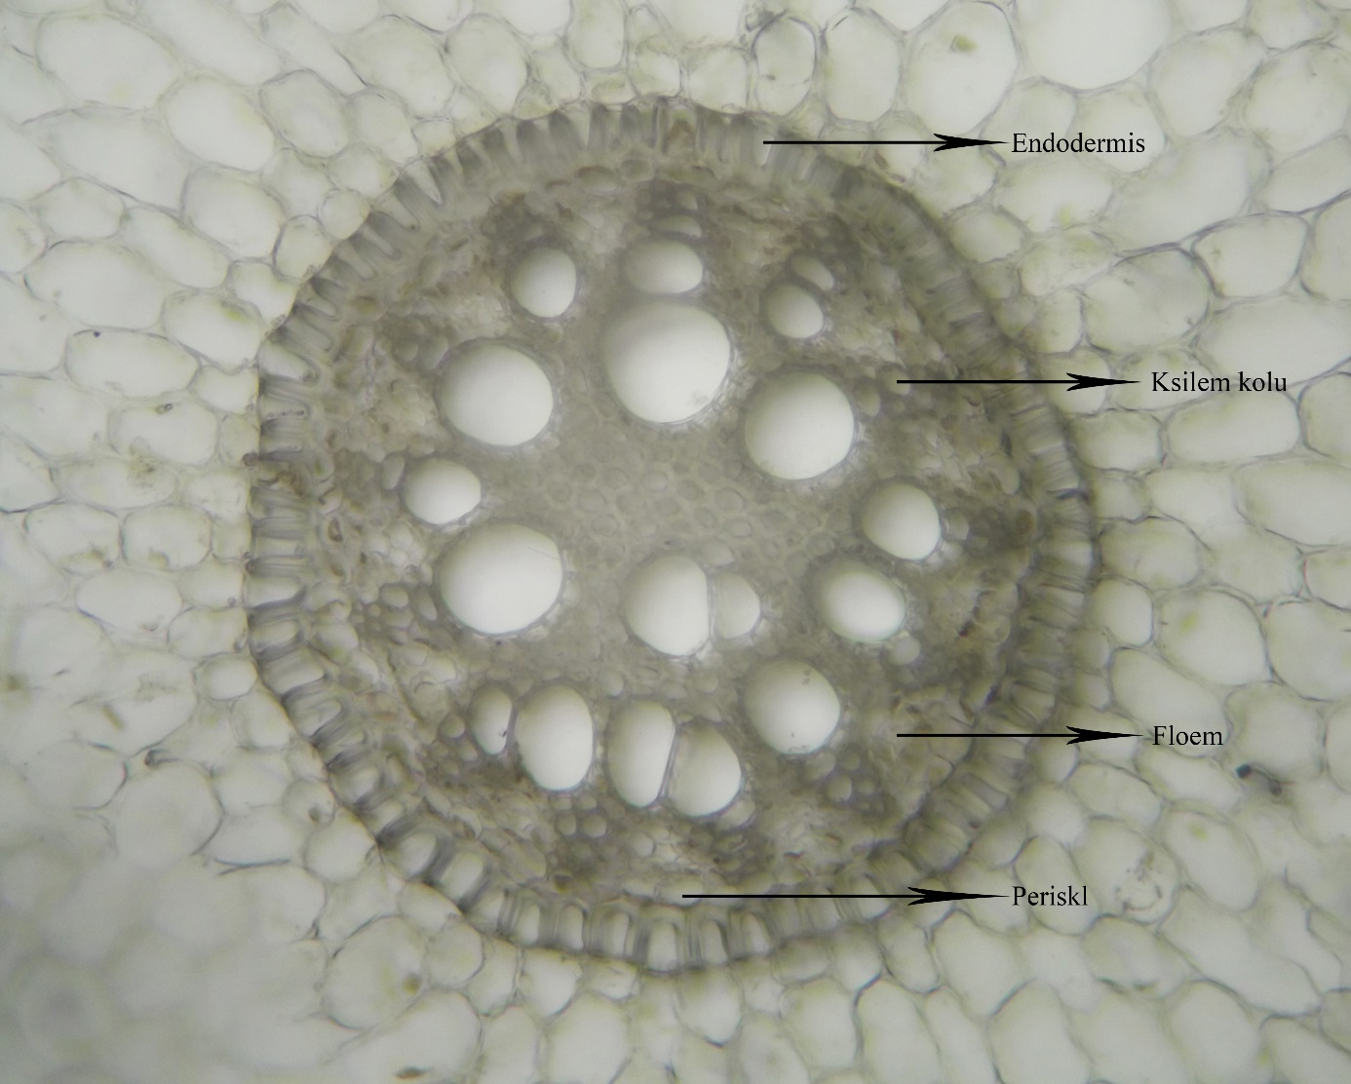
3. Radyal Demetler:
Ksilem ve floem kolları yan yana almaşlı olarak dizilir.
Ksilem kolları birleşerek yıldız şeklini oluşturabilir.
Floem kolları ksilem kollarının arasındaki girintilerde yer alır.
Bu demet tipi genellikle köklere özgüdür.
Materyal:
Iris sp. (süsen),
radyal iletim demeti
(kök, enine kesit)

Slide 16
